Slide 1
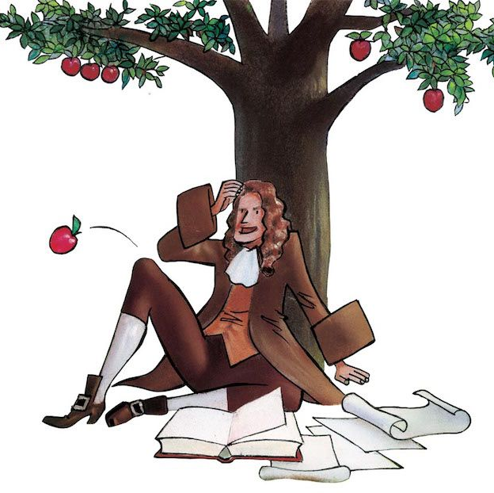
Pirmasis Niutono dėsnis
Judėjimo dėsniai fizikoje
Pristato:
mokiniai M. K. & V. M.
mokytoja D.K.

Slide 2
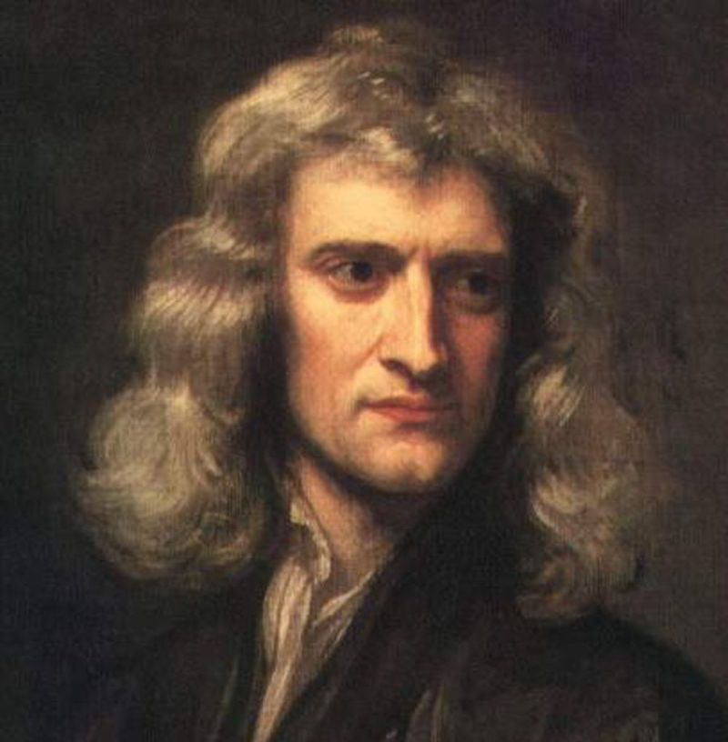
Kas yra Niutonas?
Izaokas Niutonas buvo garsus anglų fizikas, matematikas ir astronomas.
Jis gimė 1643 metais Anglijoje.
Niutonas sukūrė tris mechanikos dėsnius.
Šie dėsniai paaiškina kūnų judėjimą ir jėgų veikimą.
Mokslininkas taip pat tyrinėjo gravitaciją ir šviesą.
Jo atradimai padarė didelę įtaką šiuolaikinei fizikai.
Įdomus faktas
Pasakojama, kad Niutonas susidomėjo gravitacija stebėdamas krintantį obuolį.

Slide 3
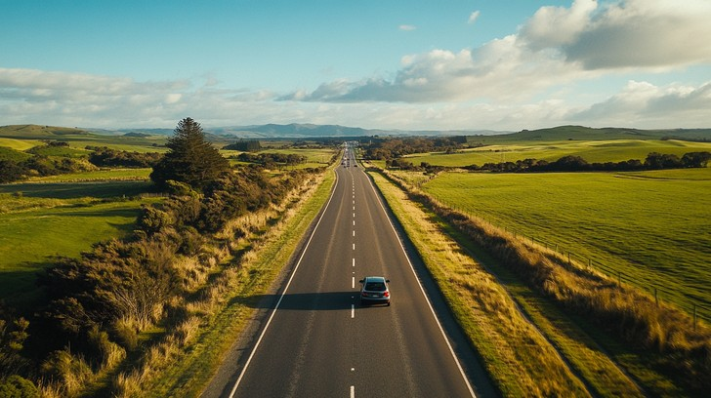
Pirmasis Niutono dėsnis
Formuluotė
Kiekvienas kūnas išlieka rimties būsenoje arba juda tolygiai tiesiai, kol kitos jėgos nepriverčia pakeisti šios būsenos.
Paaiškinimas
Kūnas nekeičia savo judėjimo savaime.
Judėjimo pokyčiui reikalinga jėga.
Jei jėgos neveikia arba jos susilygina, kūnas juda pastoviu greičiu.
Šis dėsnis dar vadinamas inercijos dėsniu.
Svarbiausia mintis:
Jei kūno neveikia išorinė jėga, jo judėjimas nesikeičia.

Slide 4
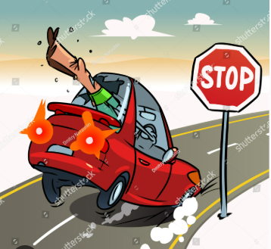
Inercija
Kas yra inercija?
Inercija – kūno savybė išlaikyti esamą judėjimo būseną.
Kūnas priešinasi bet kokiam judėjimo pokyčiui.
Jeigu kūnas juda, jis stengiasi judėti toliau tuo pačiu greičiu ir kryptimi.
Jeigu kūnas nejuda, jis stengiasi likti rimties būsenoje.
Inercija priklauso nuo kūno masės.
Kuo didesnė kūno masė, tuo didesnė jo inercija.
Pavyzdžiai:
Staigiai stabdant automobilį keleiviai pasvyra į priekį.
Traukiniui pajudėjus keleiviai pasvyra atgal.
Riedantis kamuolys juda tol, kol jo nesustabdo trintis.
Kosmose objektai gali judėti labai ilgai.

Slide 5
Pagrindinė sąlyga
Jėgų suma:
F = 0
Tai reiškia, kad kūną veikiančios jėgos susilygina.
Kai visų jėgų suma lygi nuliui:
kūnas nejuda;
arba juda tiesiai pastoviu greičiu.
Greičio formulė:
v = const
Tai reiškia, kad greitis nekinta.
Paaiškinimas
Jeigu kūną pradeda veikti papildoma jėga, jo greitis arba judėjimo kryptis pasikeičia. Tuomet kūnas gali pradėti greitėti, lėtėti arba keisti kryptį.

Slide 6
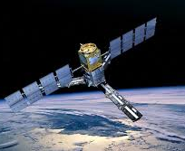
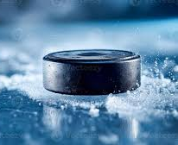

Pavyzdžiai gyvenime
Ledo ritulio ritulys ilgai slysta ledu dėl mažos trinties.
Kosmose palydovai juda beveik be pasipriešinimo.
Knyga ant stalo nejuda, nes ją veikiančios jėgos susilygina.
Važiuojant autobusu keleiviai pasvyra stabdant.
Riedantis dviratis juda tol, kol jo nesustabdo trintis arba stabdžiai.
Išvada
Pirmasis Niutono dėsnis pastebimas daugelyje kasdienių situacijų.

Slide 7
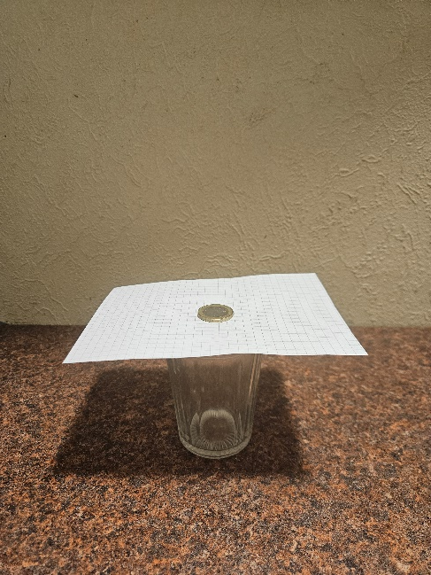
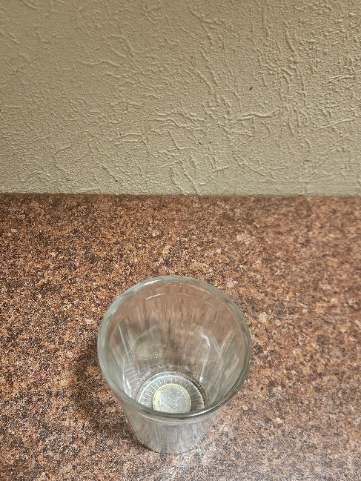
I Niutono dėsnio bandymas
Tikslas: parodyti, kad kūnai išlaiko savo būseną, jei jų neveikia išorinės jėgos.
Priemonės : stiklinė, popieriaus lapelis, moneta
Bandymo eiga:
Ant stiklinės uždėkite popieriaus lapelį.
Ant lapelio padėkite monetą.
Staigiai patraukite lapelį į šoną.
Stebėkite, kas atsitinka su moneta.
Kas įvyko? Moneta įkrito į stiklinę.
Paaiškinimas:
Moneta buvo ramybės būsenoje, todėl dėl inercijos ji stengėsi likti vietoje. Kai lapelis buvo greitai ištrauktas, moneta nejudėjo kartu su juo ir nukrito žemyn į stiklinę.
Išvada
Kūnai linkę išlaikyti savo ramybės arba judėjimo būseną. Tai parodo I Niutono dėsnį – inercijos dėsnį.

Slide 8
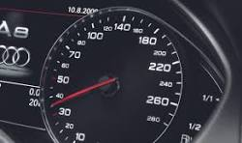
Uždavinys Nr. 1
Sąlyga
Automobilis juda tiesiu keliu pastoviu 20 m/s greičiu. Kokia yra visų jėgų suma?
Sprendimas
Automobilio greitis nekinta.
Judėjimas yra tolygus.
Pagal pirmąjį Niutono dėsnį tai reiškia, kad jėgos susilygina.
F = 0
Atsakymas
Visų jėgų suma lygi nuliui.
Paaiškinimas
Variklio jėga ir pasipriešinimo jėgos yra vienodos.

Slide 9
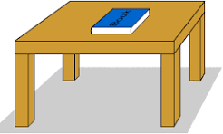
Uždavinys Nr. 2
Sąlyga
Knyga guli ant stalo ir nejuda. Ar ją veikiančios jėgos susilygina?
Sprendimas
Žemės traukos jėga veikia žemyn.
Stalo atramos jėga veikia aukštyn.
Abi jėgos yra vienodo dydžio.
Kadangi jėgos susilygina, kūnas lieka rimties būsenoje.
Atsakymas
Taip, jėgos susilygina, todėl kūnas nejuda.
Išvada
Kai jėgų suma lygi nuliui, kūnas nekeičia savo būsenos.

Slide 10
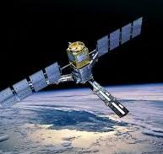
Kodėl svarbus pirmasis Niutono dėsnis?
Padeda suprasti kūnų judėjimą.
Paaiškina, kodėl reikalingi saugos diržai automobiliuose.
Naudojamas projektuojant transporto priemones.
Svarbus kosmoso tyrimuose ir palydovų judėjime.
Taikomas sporte, technikoje ir kasdieniame gyvenime.
Šis dėsnis yra vienas pagrindinių klasikinės mechanikos dėsnių.

Slide 11
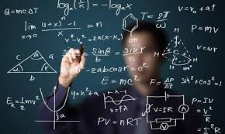
Išvados
Pirmasis Niutono dėsnis vadinamas inercijos dėsniu.
Kūnas nekeičia judėjimo būsenos be išorinių jėgų.
Jei jėgos susilygina, kūnas juda tolygiai arba nejuda.
Inercija priklauso nuo kūno masės.
Šis dėsnis padeda paaiškinti daugelį reiškinių kasdieniame gyvenime.
Pirmasis Niutono dėsnis yra svarbi fizikos ir mechanikos dalis.

Slide 12
Testas

Slide 13
1. Kuriuo atveju kūną veikiančių jėgų atstojamoji lygi nuliui?
A. Automobilis greitėja tiesiame kelyje.
B. Dviratininkas stabdo.
C. Liftas leidžiasi pastoviu greičiu.
D. Kamuolys krenta žemyn.

Slide 14
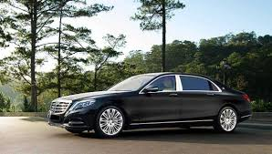
2. Kodėl keleivis automobilyje, staigiai stabdant, pasvyra į priekį?
A. Dėl sunkio jėgos.
B. Dėl inercijos kūnas siekia išlaikyti judėjimo būseną.
C. Dėl trinties tarp keleivio ir sėdynės.
D. Dėl oro pasipriešinimo.

Slide 15
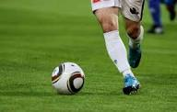
3. Futbolo kamuolys juda lygiu paviršiumi. Kas nutiktų, jei staiga išnyktų trintis ir oro pasipriešinimas?
A. Kamuolys sustotų.
B. Kamuolys pradėtų greitėti.
C. Kamuolys judėtų tiesiai tuo pačiu greičiu.
D. Kamuolys pakeistų kryptį.

Slide 16
4. Automobilis staiga pajuda iš vietos. Kas nutinka keleiviui?
A. Keleivis pasvyra į priekį.
B. Keleivis pasvyra atgal.
C. Keleivis nejuda automobilio atžvilgiu.
D. Keleivis pašoka aukštyn.

Slide 17
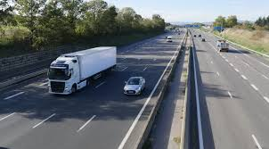
5. Kodėl sunkvežimį sunkiau sustabdyti negu lengvą automobilį?
A. Nes sunkvežimis turi didesnį greitį.
B. Nes sunkvežimis turi didesnę inerciją dėl didesnės masės.
C. Nes sunkvežimį mažiau veikia trintis.
D. Nes sunkvežimiai neturi stabdžių.

Slide 18
6. Kada kūnas juda tolygiai tiesiai?
A. Kai kūną veikiančių jėgų atstojamoji nelygi nuliui.
B. Kai kūną veikiančių jėgų atstojamoji lygi nuliui.
C. Kai kūną veikia tik sunkio jėga.
D. Kai kūnas neturi masės.

Slide 19
7. Knyga guli ant stalo nejudėdama. Kuris teiginys teisingas?
A. Knygą veikia tik sunkio jėga.
B. Knygos neveikia jokios jėgos.
C. Sunkio jėga ir atramos reakcijos jėga yra vienodo didumo.
D. Knyga juda labai lėtai.

Slide 20
8. Kuris teiginys neteisingas?
A. Inercija priklauso nuo kūno masės.
B. Kuo didesnė masė, tuo didesnė inercija.
C. Inercija būdinga tik judantiems kūnams.
D. Inercija – kūno savybė priešintis judėjimo pokyčiams.

Slide 21
9. Autobusas juda į kairę ir staiga sustoja. Keleiviai pasvyra:
A. Į kairę.
B. Į dešinę.
C. Į priekį pagal judėjimo kryptį.
D. Aukštyn.

Slide 22
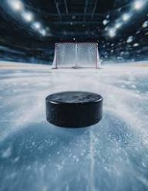
10. Kodėl ant ledo ritulio ritulys gali ilgai slysti?
A. Nes jo neveikia gravitacija.
B. Nes trintis yra labai maža.
C. Nes ritulys neturi masės.
D. Nes ledas jį stumia.

Slide 23
Atsakymai
1. C
2. B
3. C
4. B
5. B
6. B
7. C
8. C
9. C
10. B

Slide 24
Šaltiniai
https://lt.wikipedia.org/wiki/Izaokas_Niutonas
https://edukamentas.lt/study/11-klase/fizika/11-iii-gimnazijos-klase-niutono-desniai
https://protas.pypt.lt/fizika/fizikos_teorijos_konspektas/dinamikos_pagrindai.html
https://nemoku.lt/niutono-desniai-niutono-desniu-pritaikymas/
https://www.vilniusyramokykla.lt/pamoka/fizika/niutono-pirmasis-desnis-slaptas-suolio-partneris/

Slide 25
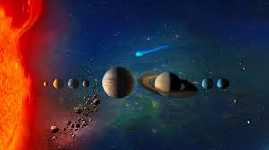
Ačiū už dėmesį!

